Slide 1
Κατακόμβες
Οι αρχαιολογικές ανασκαφές που διεξήχθησαν τον εικοστό αιώνα, επέτρεψαν να ανακαλυφθούν στους υπέργειους ταφικούς οικισμούς που χρονολογούνται από το τέλος της δημοκρατικής εποχής (Ι αιώνας π.Χ.). Το υποδιαστολικό νεκροταφείο συνέχισε να αναπτύσσεται μέχρι την ύστερη Αυτοκρατορία, όταν μέλη ευγενών χριστιανικών οικογενειών επιθυμούσαν να ταφούν κοντά στα λείψανα των μαρτύρων. Αυτό το υπαίθριο νεκροταφείο αποτελείται από μια ποικιλία ταφών: μορφές, κολουμπάρια, μαυσωλεία.
Το υπόγειο νεκροταφείο αναπτύσσεται αντίθετα τον II-III αιώνα, πρώτα ως ξεχωριστοί ταφικοί πυρήνες και στη συνέχεια ενωμένοι σε μια ενιαία μεγάλη κατακόμβη.

Slide 2
Με τη μετατροπή του σε ιερό από τον Πάπα Δαμάσο Α ́, το νεκροταφείο έγινε τόπος προσκυνήματος και κατάνυξης, μέχρι που, λόγω της ανασφάλειας των προαστίων και της ρωμαϊκής υπαίθρου, τον ένατο αιώνα ο Πάπας Λέων Γ ́ αποφάσισε να μεταφέρει τα λείψανα των μαρτύρων εντός των Αυρηλιακών τειχών, στην εκκλησία των Αγίω Νερέως και Αχιλλέως.
Εγκαταλελειμμένη και ξεχασμένη, η κατακόμβη ανακαλύφθηκε από τον Antonio Bosio στα τέλη του δέκατου έκτου αιώνα και μελετήθηκε από τον Giovanni Battista de Rossi στα μέσα του δέκατου ένατου αιώνα.
Σε αυτό το μέρος υπογράφηκε το σύμφωνο των κατακομβών το 1965, λίγες μέρες πριν από το τέλος της Δεύτερης Συνόδου του Βατικανού.

Slide 3
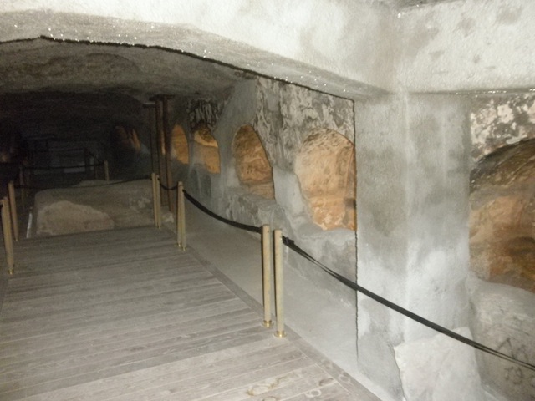

Slide 4
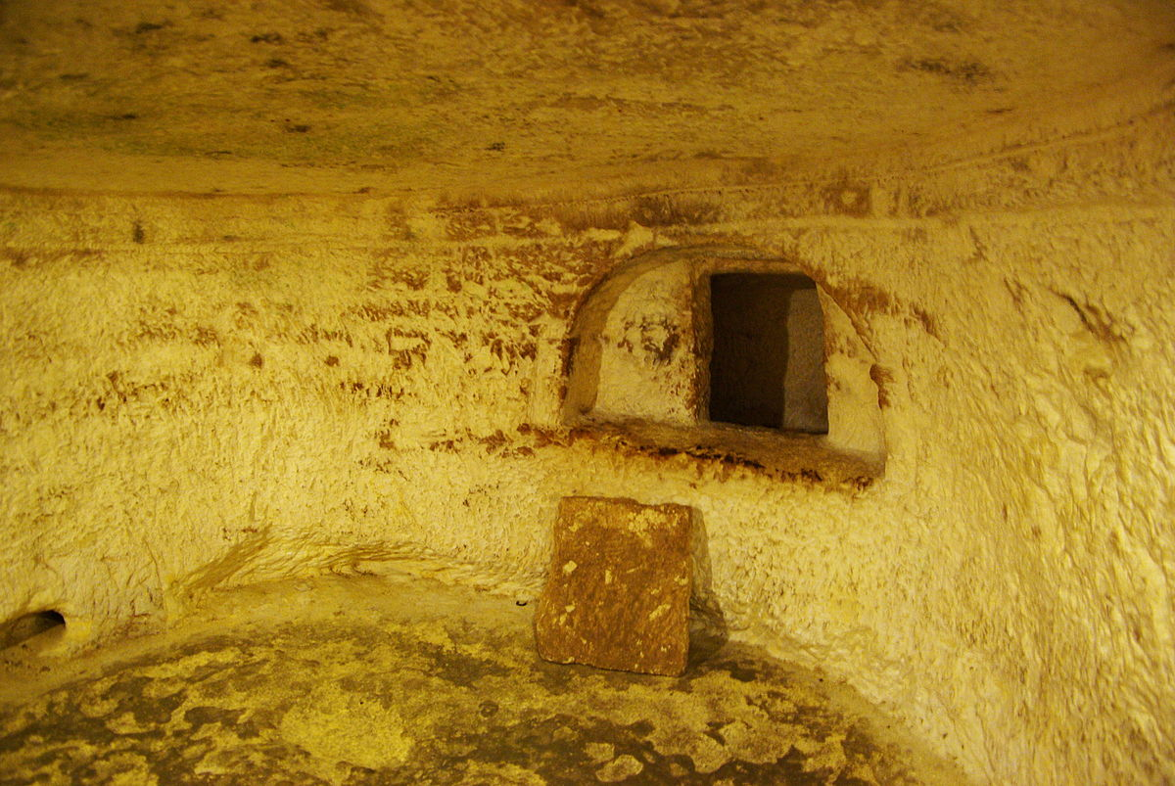

Slide 5
Τοπωνύμιο
Η κατακόμβη βρίσκεται στο αρχαίο praedium Domitillae, που πιστοποιείται από αρχαίες λογοτεχνικές πηγές και επιγραφικά ευρήματα. Στην οικογένεια των Φλαβίων, τον πρώτο αιώνα, υπήρχαν δύο γυναικείες μορφές με το όνομα Flavia Domitilla:
ο πρώτος είναι ο ιδιοκτήτης του προαναφερθέντος ταμείου, σύζυγος του προξένου του 95 Φλάβιου Κλήμεντος;
η δεύτερη είναι η εγγονή του ίδιου προξένου, που τιμήθηκε ως μάρτυρας τον τέταρτο αιώνα.
Η κατακόμβη λοιπόν οφείλει το όνομά της σε μία από τις δύο Δομιτίλλες, της οικογένειας των Φλαβίων, που ασπάστηκαν τον Χριστιανισμό και ως εκ τούτου διώχθηκαν.

Slide 6
Ταφές
Η κατακόμβη, σημαντικού μεγέθους, στεγάζει ταφές παλαιοχριστιανικών. Ένα ενδιαφέρον χαρακτηριστικό είναι η συνύπαρξη μεταξύ χριστιανικών και ειδωλολατρικών ταφών.

Slide 7
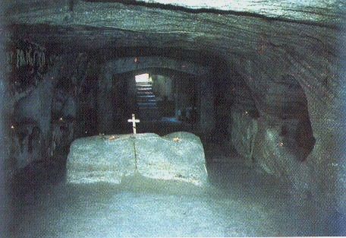

Slide 8
Μαρτυρίες
Στο ευρετήριο των αρχαίων χριστιανικών νεκροταφείων της Ρώμης (Index coemeteriorum vetus), η κατακόμβη μας έχει αυτό το όνομα: Κυμητέριο Δομιτίλλειο, Νηρηί και Αχιλλέας και ιερά Πετρονέλλαμ μέσω Αρδεατίνας.
Από την αρχαιότητα η κατακόμβη ήταν γνωστή ως ο τόπος ταφής των μαρτύρων Νηρέα και Αχιλλέα. Το passio τους, που χρονολογείται από τον πέμπτο ή τον έκτο αιώνα, αν και ευφάνταστο από πολλές απόψεις, είναι ακριβές και λεπτομερές στην περιγραφή της ταφής τους στη γη που ανήκει στη Domitilla στη Via Ardeatina. Μια άλλη ένδειξη προέρχεται από τη Notitia ecclesiarum urbis Romae, τον οδηγό για τους προσκυνητές του έβδομου αιώνα, ο οποίος εκφράζεται ως εξής:
«Και φεύγεις από την Αππία Οδό και φτάνεις στην Αρδεατίνα... Στη συνέχεια κατεβείτε μια σκάλα προς τους αγίους μάρτυρες Νηρέα και Αχιλλέα».

Slide 9
(Απόσπασμα στο Ντε Σάντις – Μπιαμόντε, σ. 72)
Οι φιλολογικές αυτές ενδείξεις έχουν επιβεβαιωθεί σε αρχαιολογικές ανασκαφές, στην ανακάλυψη μνημειακής μαρτυρίας της λατρείας των δύο μαρτύρων.
Η παράδοση επιβεβαιώνει επίσης την ύπαρξη, στο νεκροταφείο της Αρδεατίνας, της λατρείας της Αγίας Πετρονίλλας, που θεωρείται κόρη του Αγίου Πέτρου. Η προέλευση αυτής της λανθασμένης συγγένειας προέρχεται από την προέλευση του ονόματος Πετρονέλλα από τη ρίζα Πέτρος αντί του Πετρώνιου. Αυτή η λατρεία πιστοποιείται, από αρχαιολογική άποψη, από μια τοιχογραφία, που ονομάζεται matron Veneranda.

